Slide 1
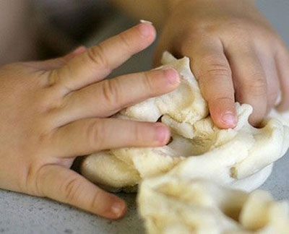
ТЕСТОПЛАСТИКА в работе с детьми дошкольного возраста
Подготовил воспитатель
Воспитатель МБДОУ «Детский сад №61»
Гусарова О.В.

Slide 2
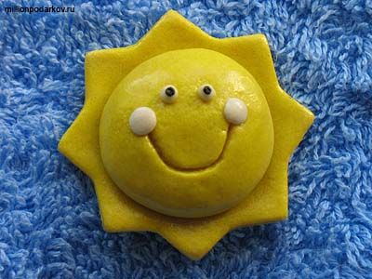
История тестопластики
На Русском Севере, в хлебосольных и приветливых поморских домах на видных местах всегда стояли рукотворные диковины в виде маленьких фигурок людей и животных. Это Мукосольки – поделки из муки и соли.
В старину такие игрушки служили оберегами. На Рождество моряки обязательно лепили такие фигурки и раздавали родным и знакомым, приговаривая : «Пусть у вас хлеб – соль водится, никогда не переводится».
«Солнце» и «соль» - однокоренные слова. Пусто и мрачно небо без солнца, а пища – пресна и безвкусна без соли. Старинный славянский обычай – встречать дорогого гостя хлебом–солью - пришёл к нам из глубины веков. Хлеб означает землю, соль солнце.

Slide 3
Что такое тестопластика
Тестопластика - искусство создания объёмных и рельефных изделий из теста (солёного, заварного, сдобного), которые используются как сувениры или для оформления оригинального интерьера.
Искусство лепки из солёного теста стало в наши дни чрезвычайно популярно. Мука и соль – это природные, экологически безопасные продукты. Искусство лепки из солёного теста не случайно называется тестопластика или биокерамикой.

Slide 4
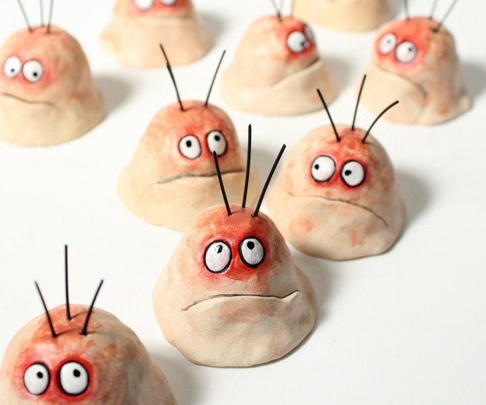
Цели
Цель: развитие творческих способностей детей дошкольного возраста через тестопластику.

Slide 5
Задачи
Задачи:
теоретически исследовать проблему развития творческих способностей детей посредством тестопластики
создать творческую среду, позволяющую раскрыть природные задатки и художественно-творческие способности дошкольников
развивать изобразительные способности, художественный вкус, творческое воображение
обеспечить интеграцию тестопластики с другими видами деятельности.

Slide 6
Принципы
В своей работе опираюсь на следующие принципы:
принцип систематичности: заключается в непрерывности, регулярности, планомерности воспитательно-образовательного процесса
принцип сознательности: когда ребёнок узнаёт что-либо новое, он всегда задаёт вопросы: Для чего? Почему? Чтобы на них ответить, ребёнок должен понимать цель учебной задачи, которую перед ним поставили, и осознавать, каким образом он будет решать эту задачу
принцип поэтапности: от простого к сложному – важное условие при обучении лепке
принцип наглядности: непосредственная зрительная наглядность рассчитана на возникновение эстетического восприятия конкретного изделия и желания его сотворить
принцип доступности и индивидуальности: детям присущи возрастные и половые различия, более того дети одного возраста имеют различные способности, которые необходимо учитывать в процессе обучения. Обучаю ребёнка не только тому, что он сможет без труда усвоить, но и тому, что ему сегодня не под силу: сегодня он выполняет работу с помощью взрослого, а завтра это может сделать сам.

Slide 7
Методы и приёмы обучения
Последовательное знакомство с различными видами лепки
конструктивный – является наиболее простым и заключается в том, что изображаемый предмет лепт из отдельных частей
пластический – изделие выполняют из целого куска. Здесь нужны хорошие навыки работы, знание передаваемого предмета, его формы и пропорции, пространственное представление
комбинированный – этот вид включает в себя как конструктивный, так и пластический. Так выполняют изделия, которые трудно вылепить из одного куска.
Словесный метод:
беседа, рассказ
объяснение, пояснение
вопросы
словесная инструкция
Наглядный
рассматривание наглядных пособий (картины, рисунки, фото, скульптурные изделия)
показ выполнения работы (частичный, полностью)
Интеграция тестопластики с другими видами деятельности детей
математикой
развитие речи
художественной литературой (пальчиковый театр

Slide 8
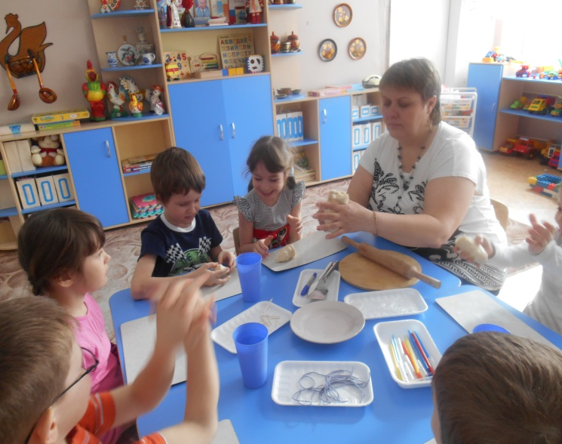
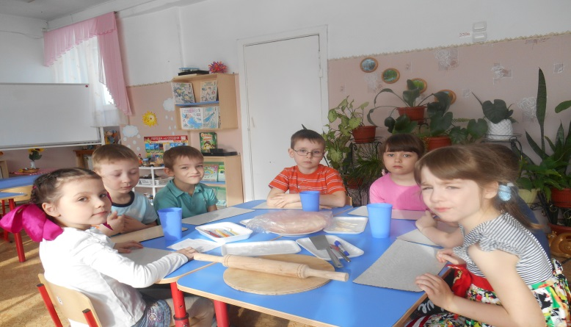
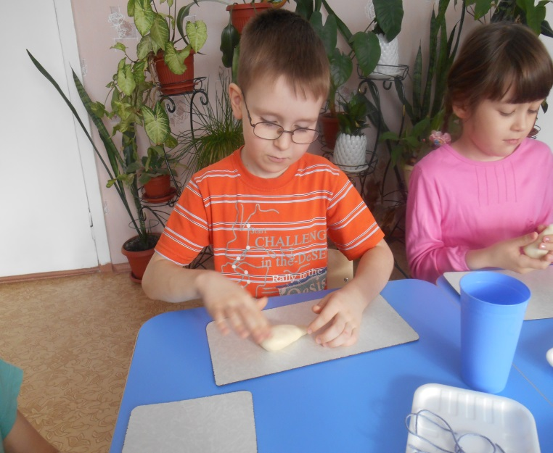
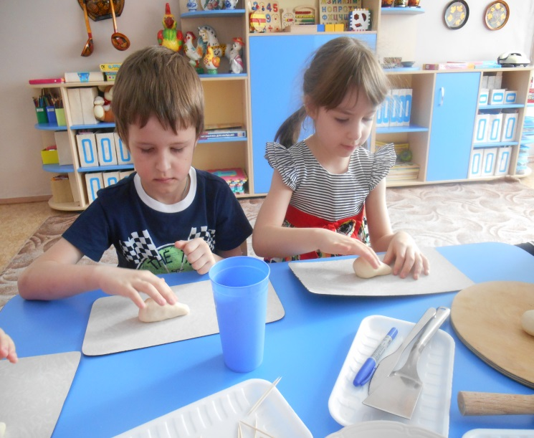
Дети за работой

Slide 9
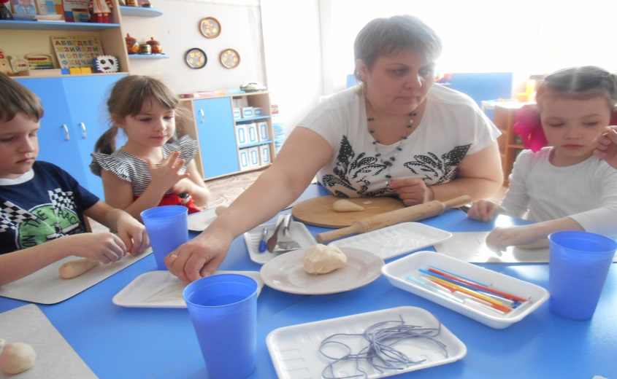
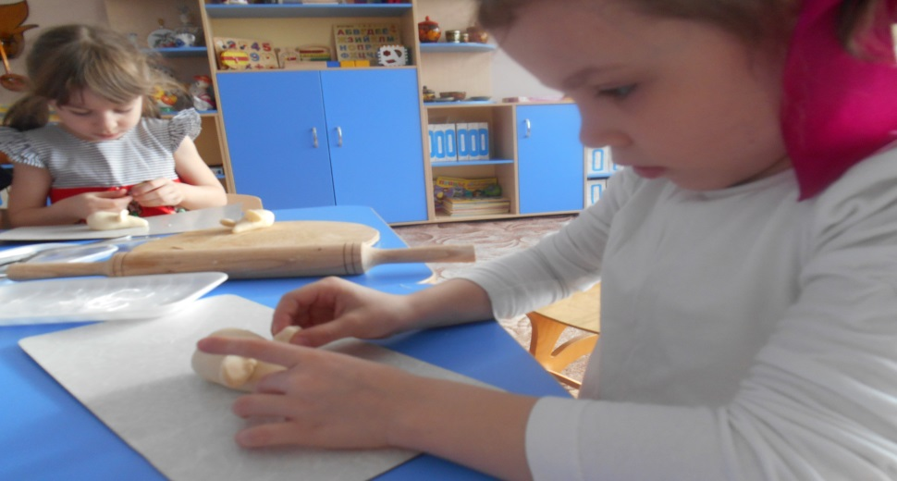
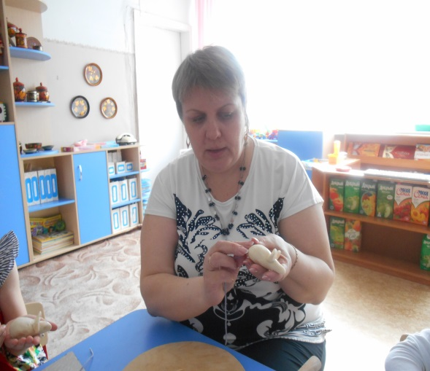
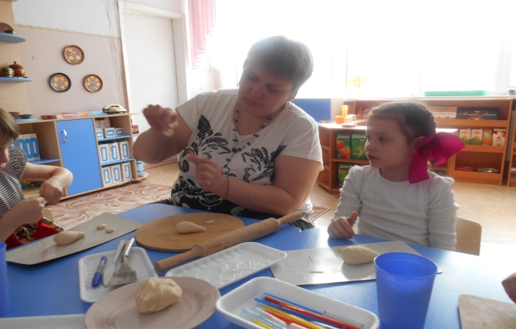
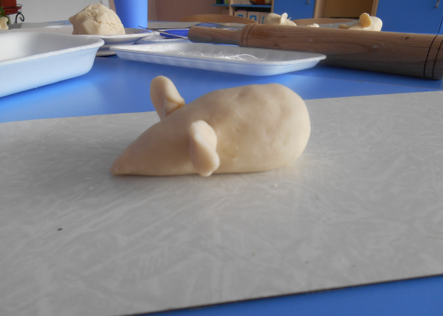

Slide 10
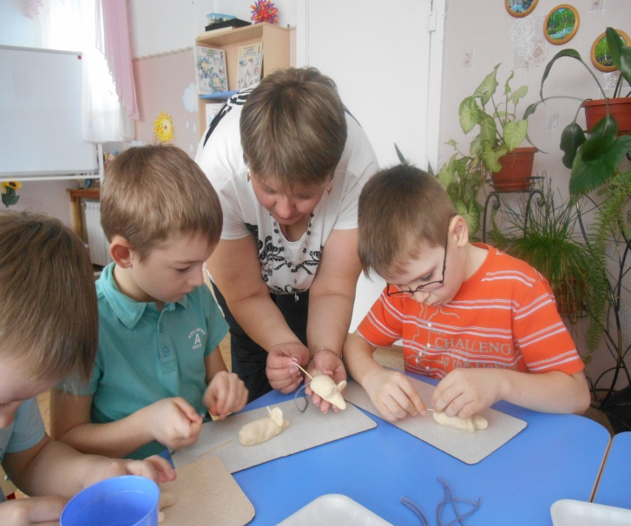
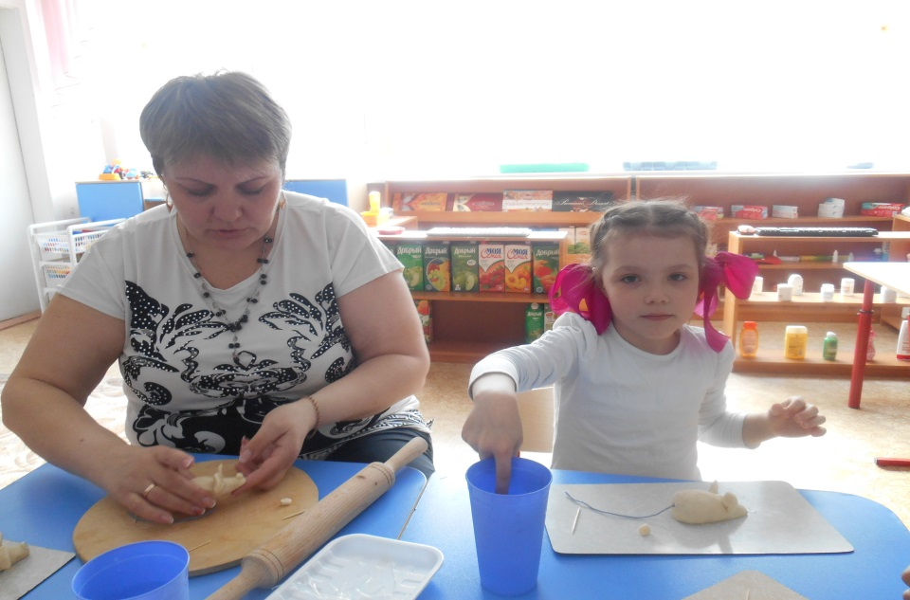
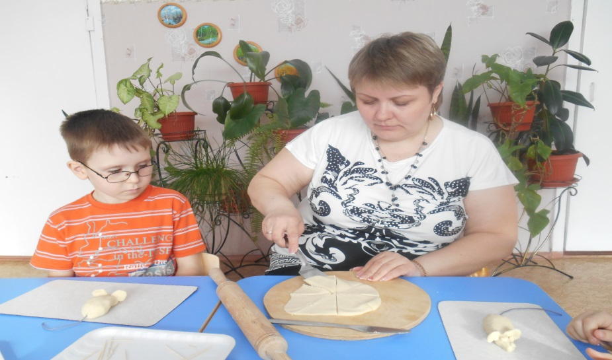
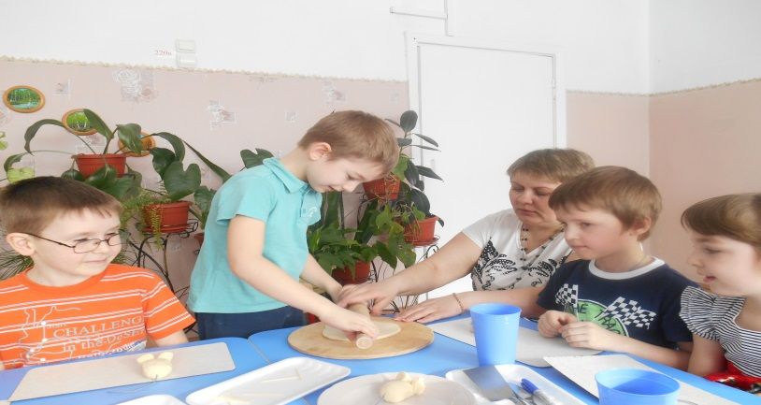

Slide 11
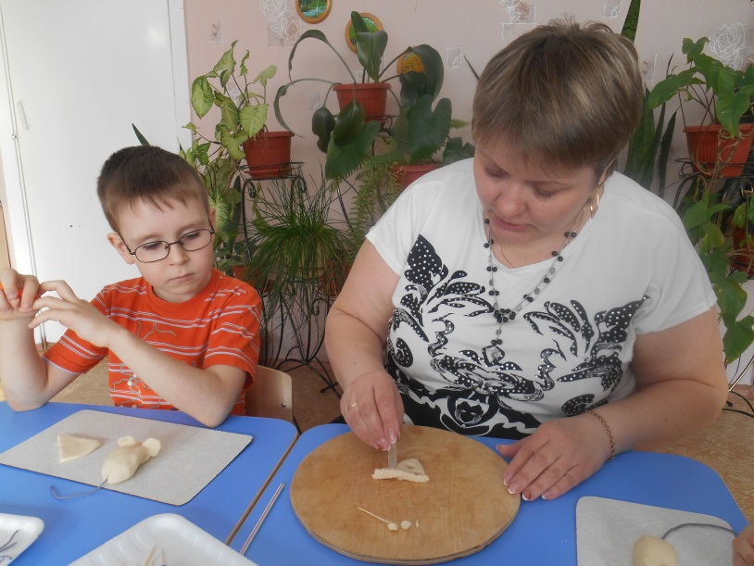
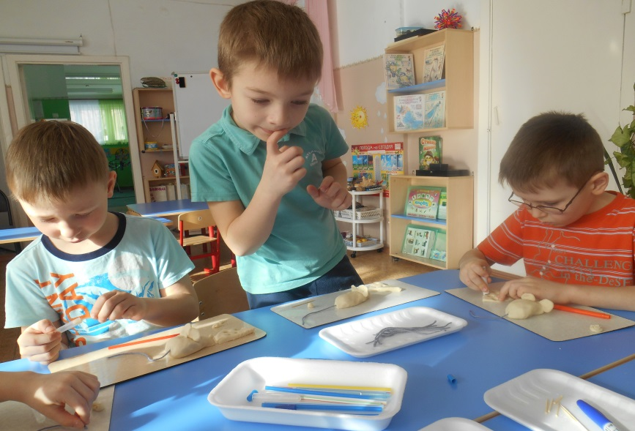
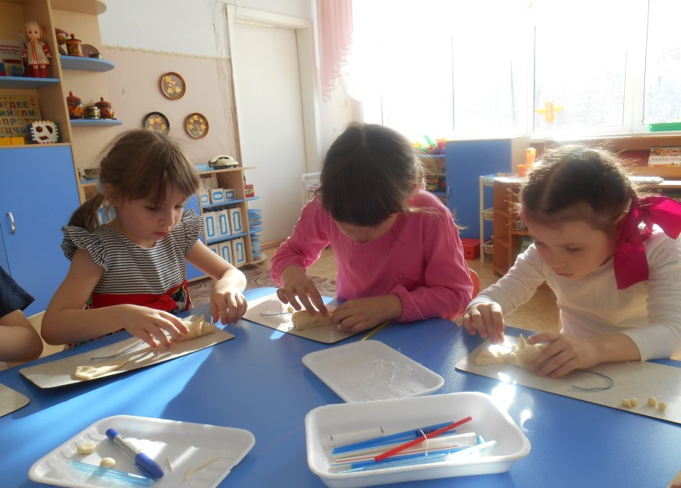
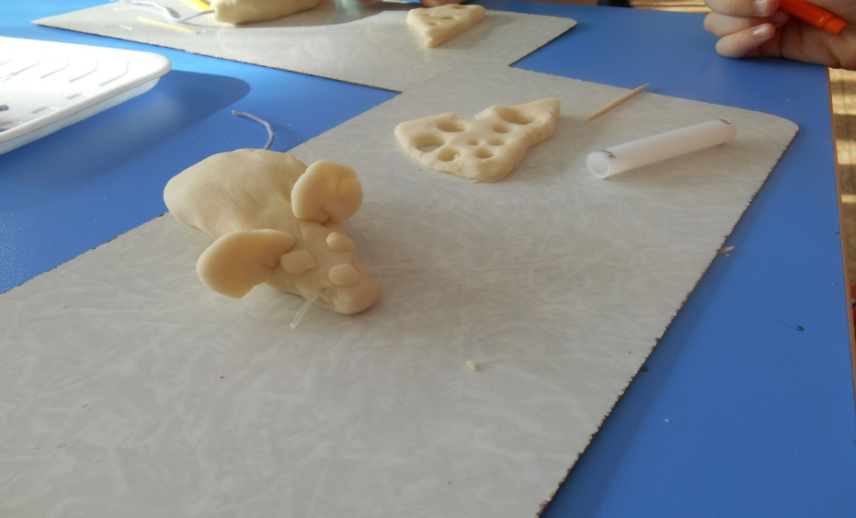

Slide 12
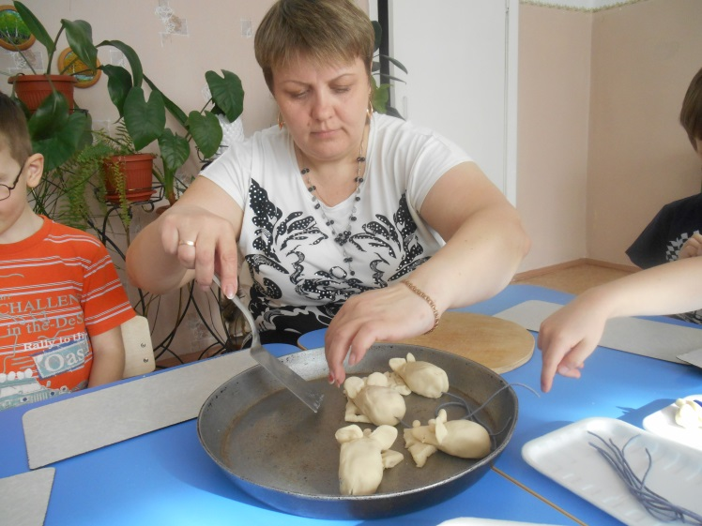
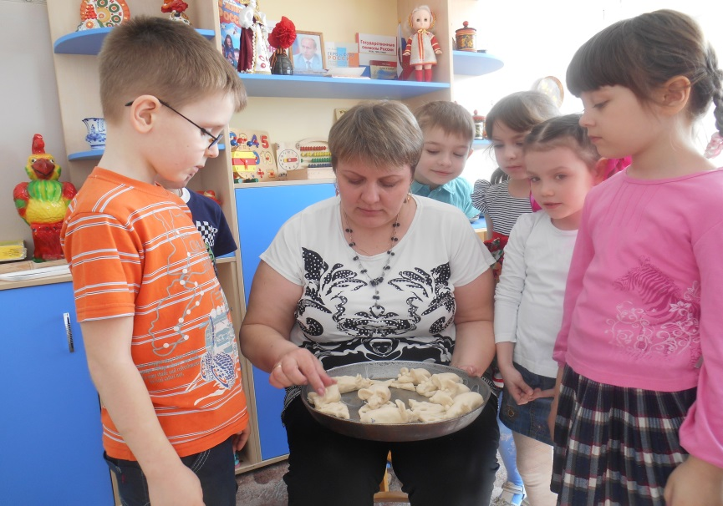
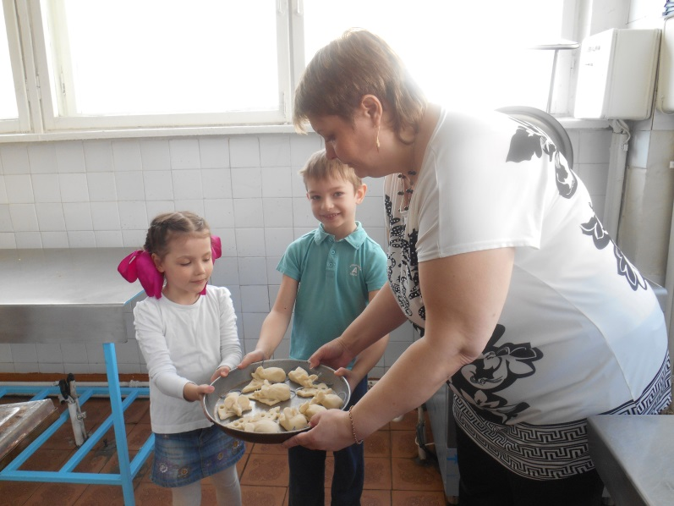
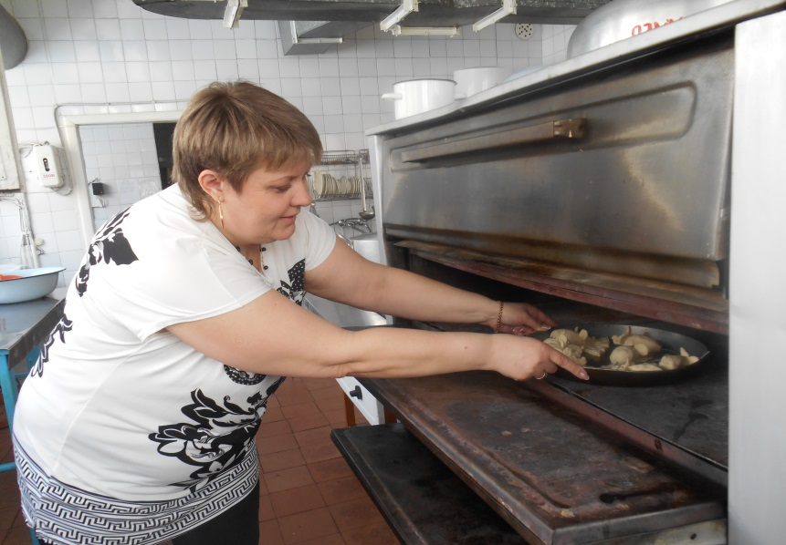

Slide 13
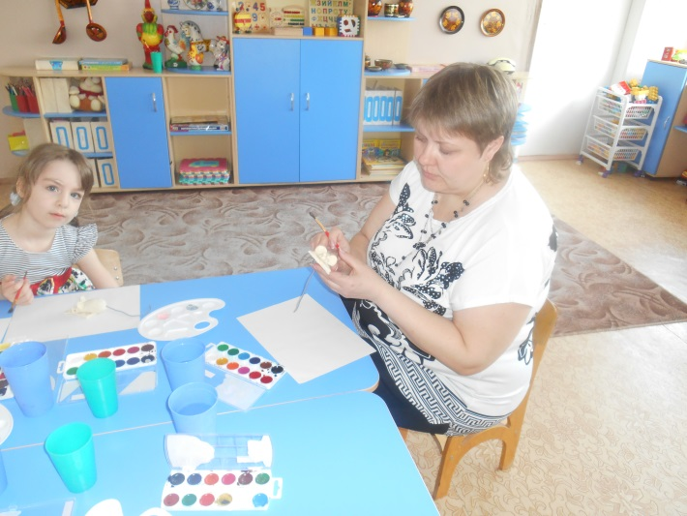
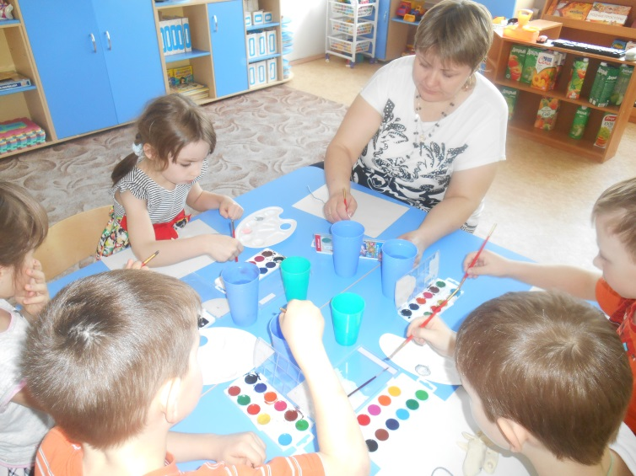
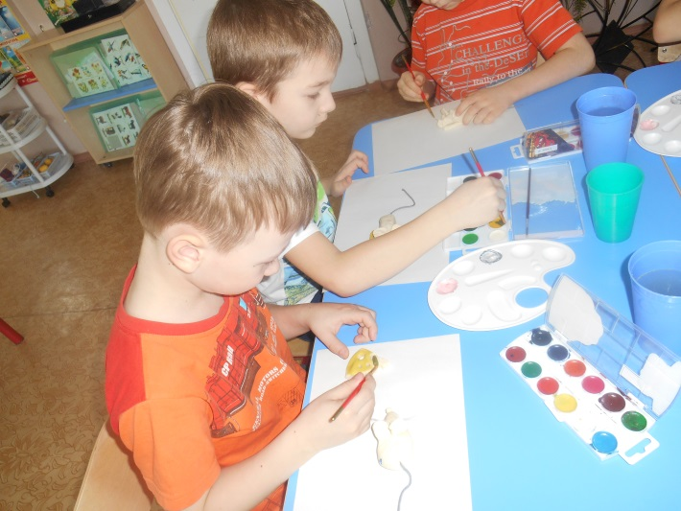
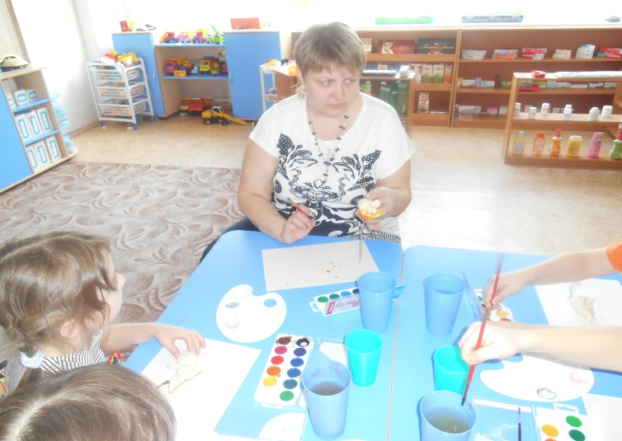

Slide 14
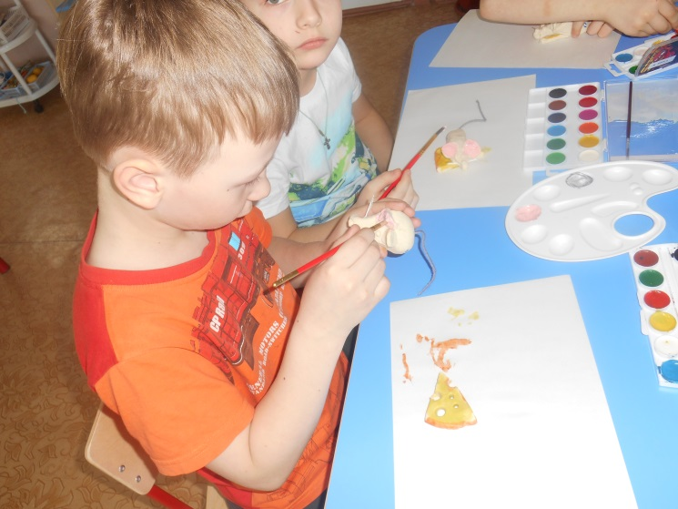
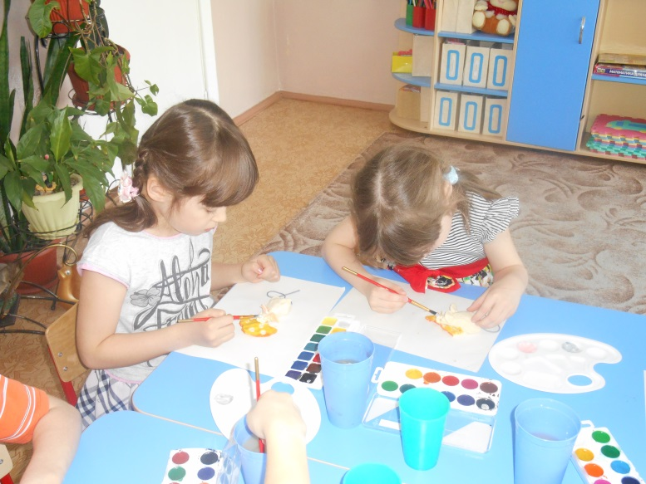
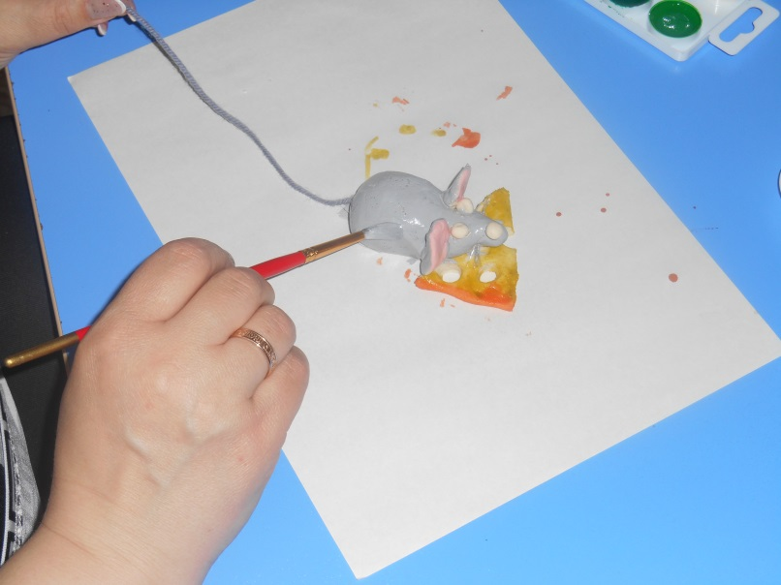
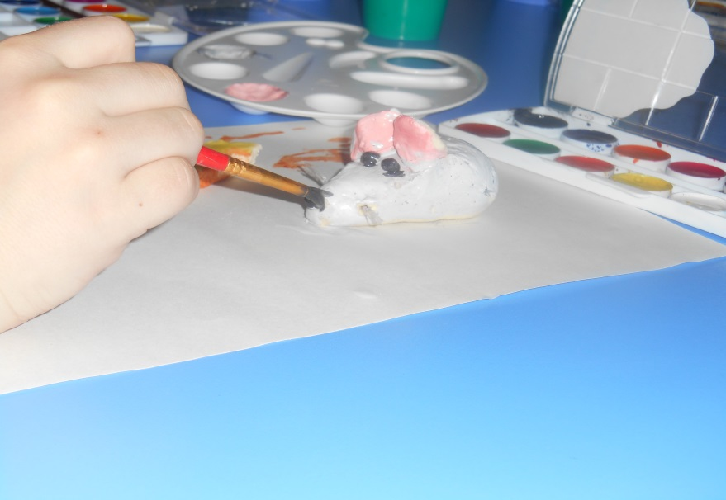

Slide 15
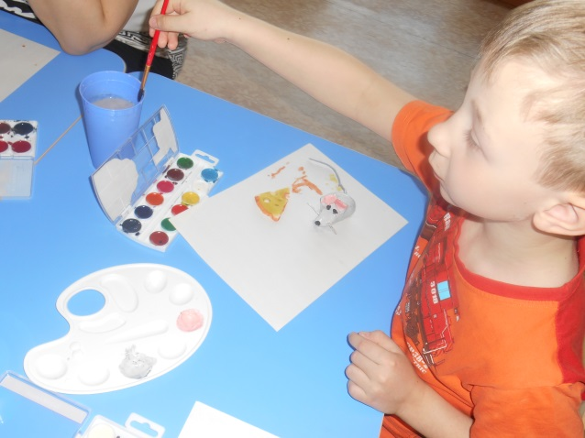
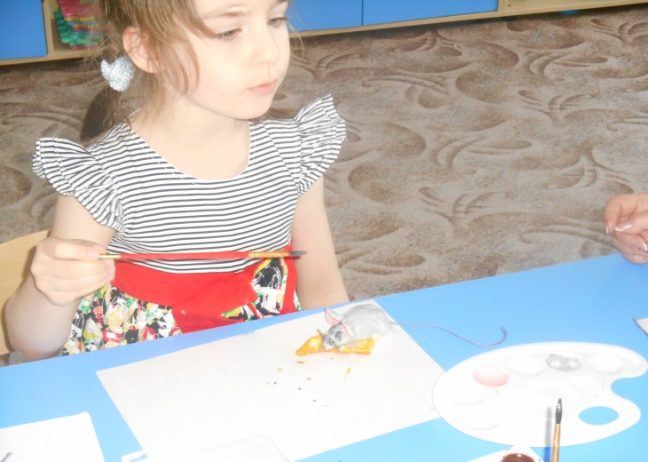
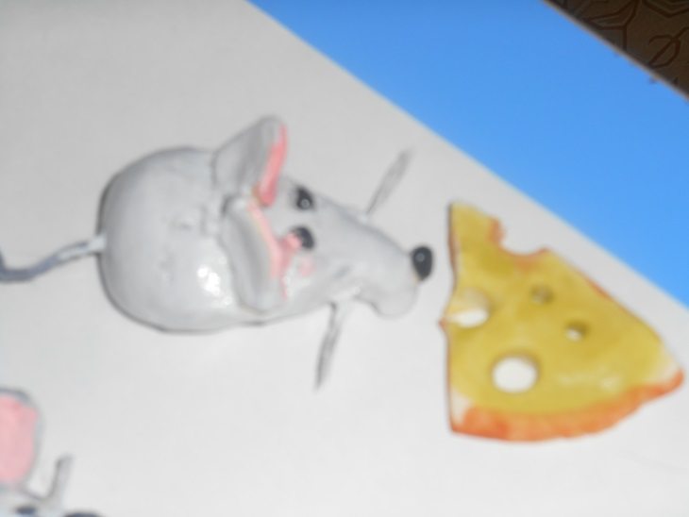
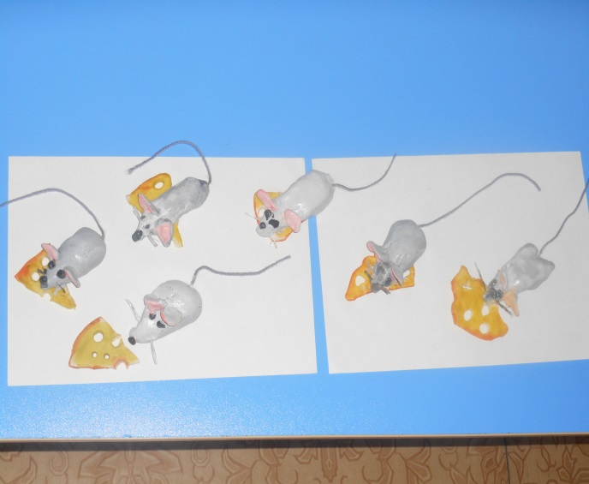

Slide 16
Рецепт солёного теста
Традиционный.
Смешать 2 стакана муки , 1стакан соли, 1 стакан воды, 2 столовые ложки растительного масла хорошо вымесить до получения пластичной однородной массы.
Для окрашивания теста можно приготовить пищевые красители, гуашевые или акриловые краски, можно использовать какао-порошок.
Хранить тесто нужно в холодильнике в полиэтиленовых пакетах.
Сушить поделки нужно в духовке при t 100-120, 5-6 часов. Хорошо высушенные изделия становятся легкими и звонкими.

Slide 17
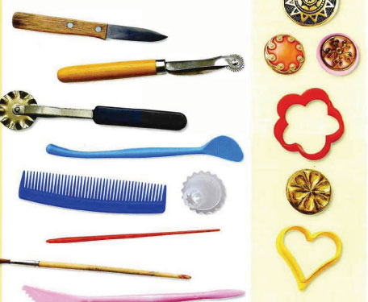
Инструменты и дополнительные материалы для тестопластики.
Скалка, доска разделочная, формочки для выпечки, чесночница, вилка, чайная ложка, расчёска, зубочистка, трубочка для коктейля, пуговицы, бусины.

Slide 18
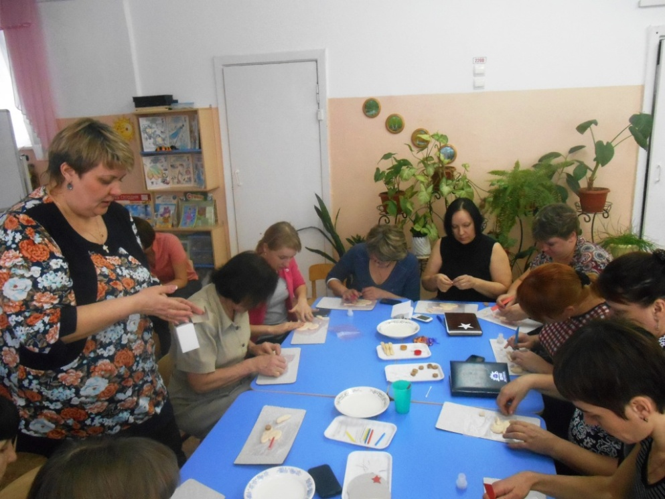
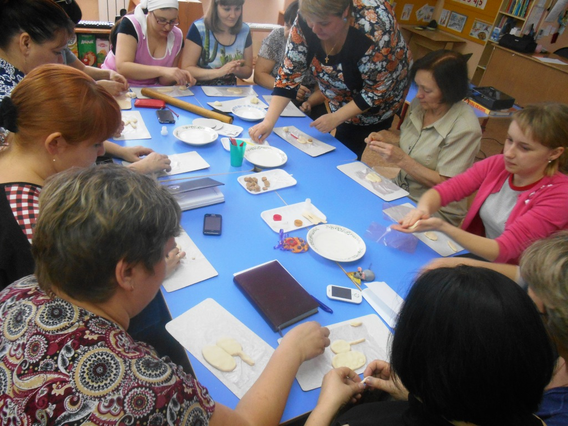
Мастер-класс для педагогов

Slide 19
Используемая литература
Выготский Л.С. «Воображение и творчество в детском возрасте. Психологические очерки» М. Просвещение, 1991г.
Горичева В.С. «Сказку делаем из глины, теста, снега, пластилина» Ярославль. Академия развития, 1998г.
Кискаль И. «Соленое тесто» Москва. Аст- пресс, 2001г.
Лыкова И.А. «Художественный труд в детском саду. Экопластика, аранжировки и скульптуры из природного материала» М. Карапуз, 2009г.

Slide 20
СПАСИБО ЗА ВНИМАНИЕ

